Slide 1




Формирование кадрового резерва строительной отрасли:
Стратегические задачи
А.А.Герасимов, д.ф.-м.н., профессор
Москва, 2019

Slide 2




  Кадровое обеспечение строительной отрасли
а
Кадровое обеспечение отрасли – системно организованный комплекс действий, направленных на подготовку, оценку, поиск и привлечение необходимого для выполнения отраслевых и предпринимательских проектов количества работников разных категорий, профессий и квалификаций
Квалифицированные работники
Работодатель
Рынок труда
Строительная отрасль
Формирование кадрового резерва строительной отрасли

Slide 3


  От распределения трудовых ресурсов к рынку рабочей силы...
а
Планово-распределительная экономика
Рыночная экономика
до 1991 = !!!
с 1991 по 2012 = ???, с 2012 - …. = !!!
???
ГОСПЛАН
Предложение
Организации строительной отрасли
Спрос
Предприятия строительной отрасли
Образовательные организации
Образовательные организации
Отраслевой рынок труда (ОРТ)
Отраслевое профессиональное образование
Строительная отрасль
Отраслевое профессиональное образование
Рынок строительных услуг
Появление частного субъекта инвестиций и приватизация строительной отрасли потребовало:
Создания новых институтов – институт саморегулирования,
Создания новой инфраструктуры – национальная система квалификаций,
Создания нового регулирования – изменение общего и отраслевого законодательства

Slide 4


  Отраслевой рынок труда: положение и проблемы
б
Отраслевое профессиональное образование
Отраслевой рынок труда (ОРТ)
Межпрофессиональная трудовая миграция
Рынок строительных услуг
Профессионально-квалификационная структура (ОРТ)
Предложение
Спрос
Образовательные организации
Выпускники отраслевого профессионального образования
Организации строительной отрасли
Межгосударственная трудовая миграция
Объемные показатели ОРТ
Проф.-квалифик. структура ОРТ
N_{общ.} – от 5 до 7 млн. работников:
N_{ОСП} – от 0,5 до 0,8 млн. ОСП
N_{ИТР} – от 1,5 до 2 млн. ИТР
N_{раб.} – от 3 до 4 млн. рабочих
N_{проф.} – более 100 профессий
N_{квал.} – более 500 разрядов и категорий
Данные органов статистического учета:
N общ. - в среднем – 20-25%
профессионально-квалификационная структура ОРТ - ???
1. МОНИТОРИНГ ОРТ

Slide 5


  Отраслевая система квалификаций (ОСК)
1
ОСК – отраслевой фрагмент Национальной системы квалификаций
(в развитие Указа Президента Российской Федерации от 07 мая 2018 г. № 204 «О национальных целях и стратегических задачах развития Российской Федерации на период до 2024 года)
Профессиональные стандарты
ПС
Свидетельство о квалификации общероссийского образца
Образовательные программы
НОК
СПО
Независимая оценка квалификаций
Уровень квалификации
ВО
Рынок труда
Квалифицированный работник
Сфера профессионального образования
2. РАЗВИТИЕ ОСК
Строительная отрасль

Slide 6


  Квалифицированные работники в РФ: проект НСК
2
Работники
Обеспечение конкурентоспособности на рынке труда
Образовательная программа
НОК
СПО
ВО
Квалифицированный работник
Работодатель
Рынок труда
Сфера профессионального образования
Строительная отрасль

Slide 7

  Квалифицированные работодатели в России: проект НСК
3
Работодатели
Снижение издержек на использование трудового ресурса и гарантия квалификации привлекаемых работников
ППР
Обеспечение конкурентоспособности на рынке строительных услуг
Работодатель
НОК
Квалифицированный работник
Рынок труда
Трудовой ресурс
Строительная отрасль

Slide 8
  Информирование работодателей о наличии и составе кадрового резерва
3
Работодатели
Снижение издержек на поиск и привлечение квалифицированного трудового ресурса
ППР
Нац.реестры
N
Реестры
Работодатель
НОК
Выпускники колледжей и ВУЗов
Квалифицированный работник
Рынок труда
Трудовой ресурс
Строительная отрасль
3. ВЕДЕНИЕ ОТРАСЛЕВЫХ РЕЕСТРОВ КАДРОВОГО РЕЗЕРВА

Slide 9
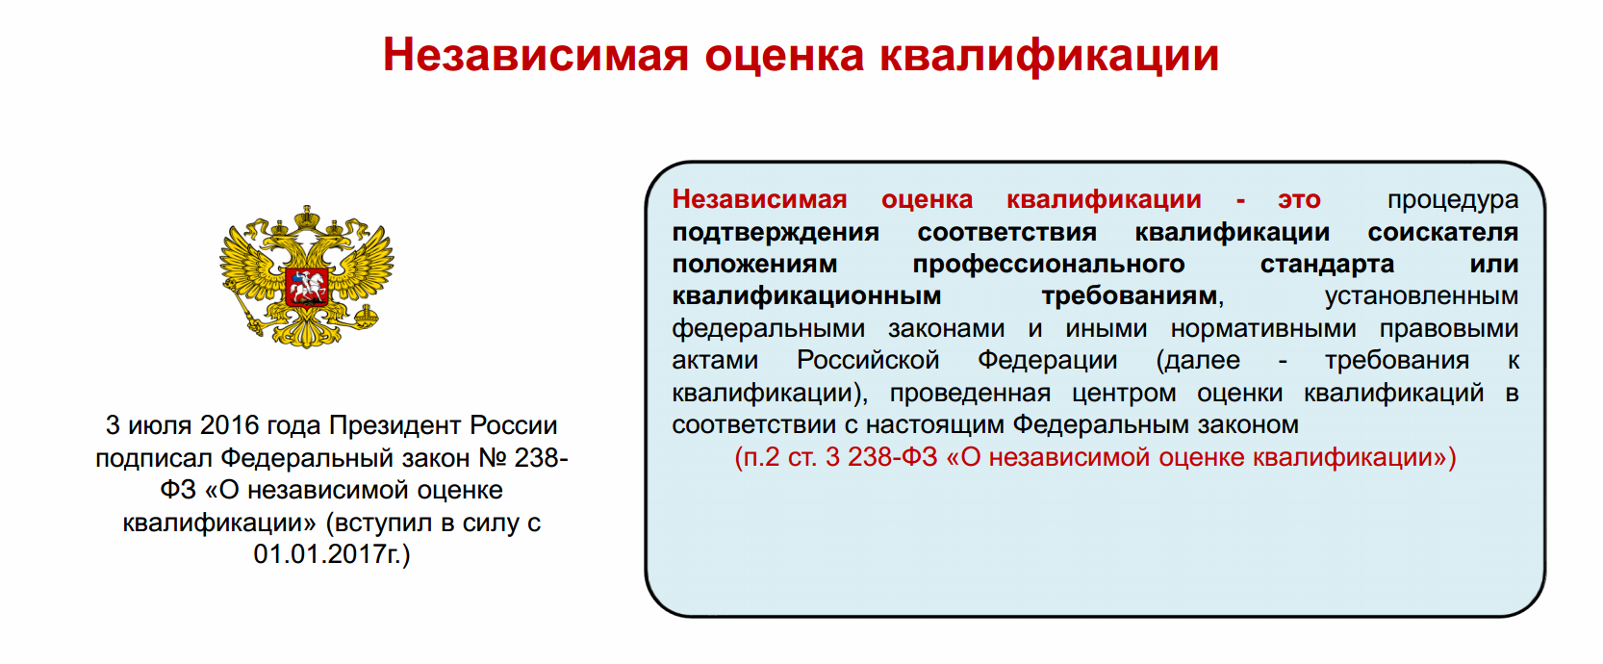
  Независимая оценка квалификации.
  Позиция законодателя
0
Статья 11. Переходные положения
В случае, если федеральными законами и иными нормативными правовыми актами Российской Федерации установлен иной порядок проведения оценки квалификации работников или лиц, претендующих на осуществление определенного вида трудовой деятельности, чем это предусмотрено настоящим Федеральным законом …., применение указанного порядка допускается до 1 июля 2019 года.
После 1 июля 2019 года НОК единственная установленная законодательно процедура подтверждения квалификации в РФ,

